Slide 1
Презентация
к конспекту непосредственной образовательной деятельности
по речевому развитию (обучение грамоте) в подготовительной группе
комбинированной направленности для детей с ТНР
по теме: «Звуки Х, Хь. Буква Х»
Автор: Ирина Сергеевна Носкова, учитель-логопед.

Slide 2
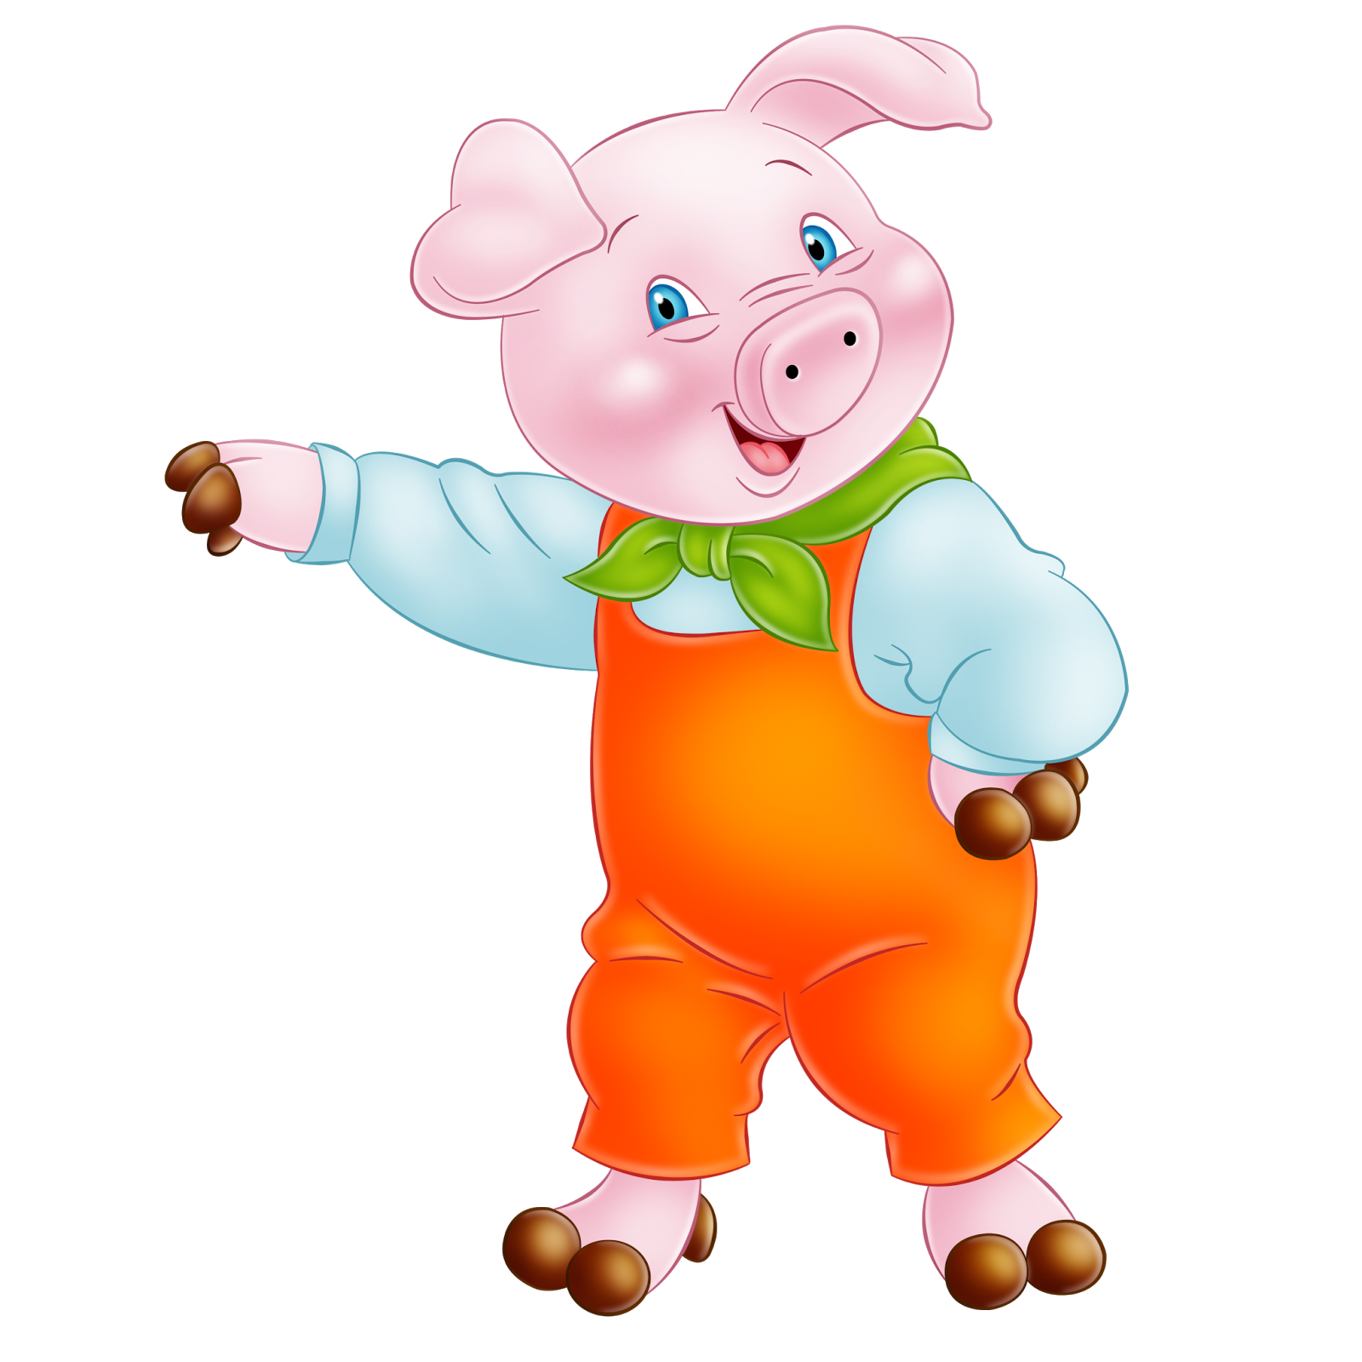

Slide 3

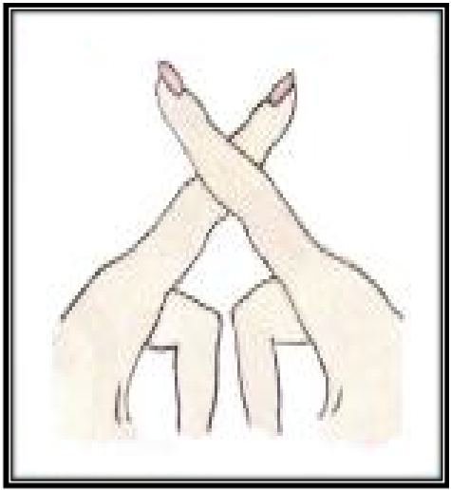

Slide 5
1
У
М
У
Х
А
2
О

Slide 6
1
2

